Slide 1
新增與刪除主題

Slide 2
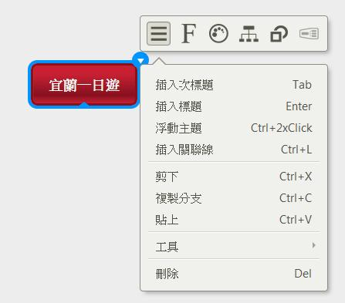
點選 打開選單

Slide 3
新增主題（標題與次標題）

Slide 4
標題
是指上層的概念。
例如：「宜蘭一日遊」是「時間」的標題。
由於「宜蘭一日遊」是中心概念，所以無法新增標題，也就是說它是最上層的概念。

Slide 5
次標題
是指下層的概念。
例如：「時間」是「宜蘭一日遊」的次標題，「2015年8月30日」是「時間」的次標題。

Slide 6
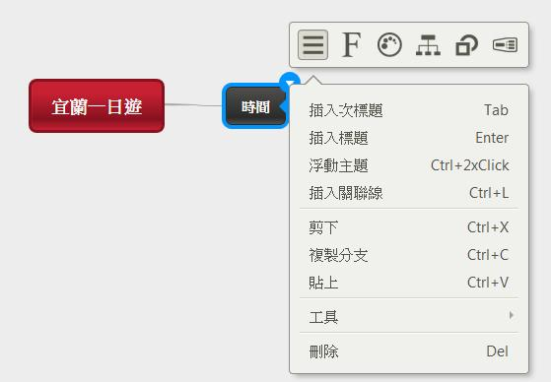
新增標題與次標題的方法（一）
點選 圖示，打開選單

Slide 7
新增標題與次標題的方法（二）
使用快捷鍵
新增標題：點選主題，按下Enter
新增次標題：點選主題，按下Tab

Slide 8
刪除主題

Slide 9
刪除主題的方法（一）
點選 圖示，打開選單

Slide 10
刪除主題的方法（二）
使用快捷鍵
刪除：點選主題，按下Del或Backspace

